Slide 1
Поздравляем с началом нового учебного года!!!

Slide 2
Инструкция для студентов
АИС PLATONUS
Учебный портал:
https://plt.keu.kz

Slide 3
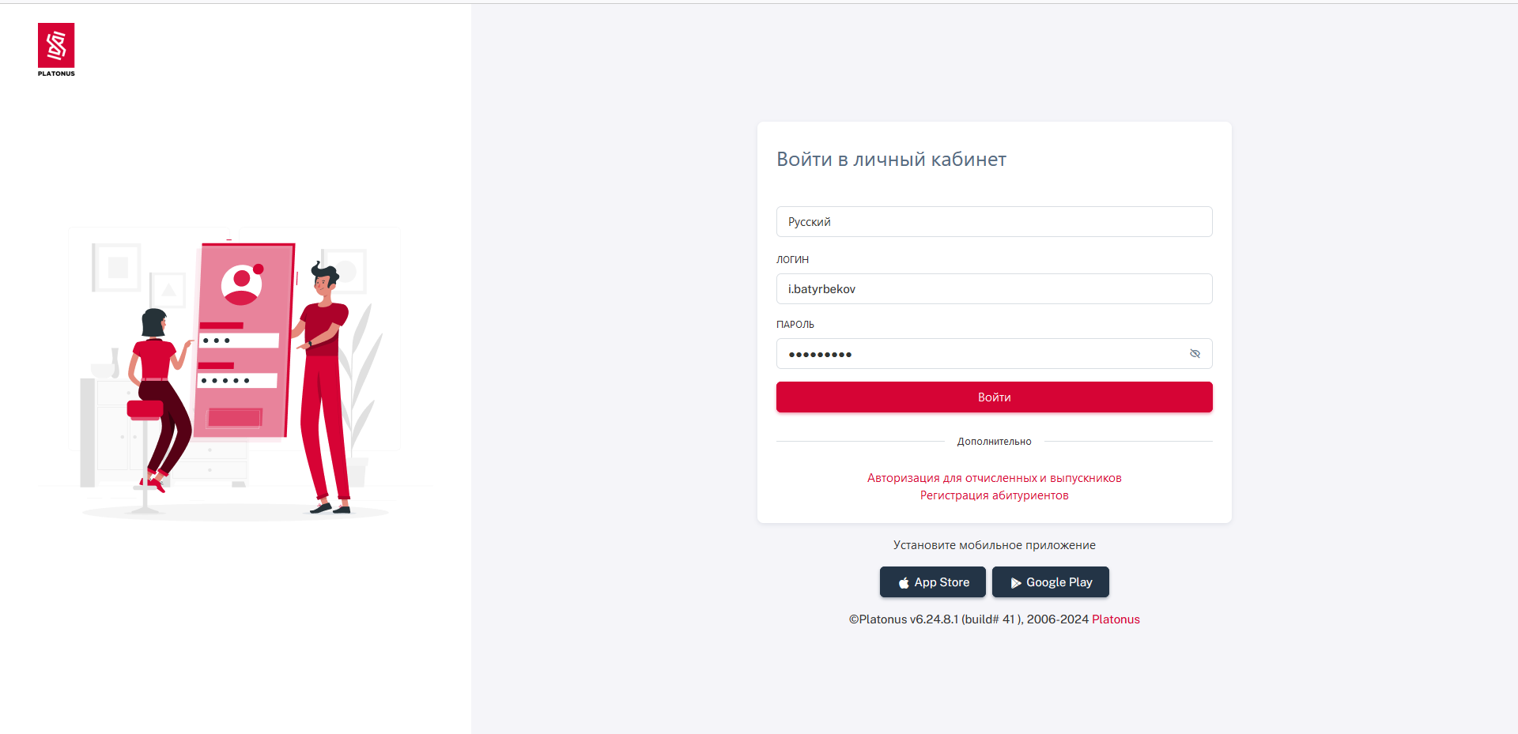
Вход в систему

Slide 4
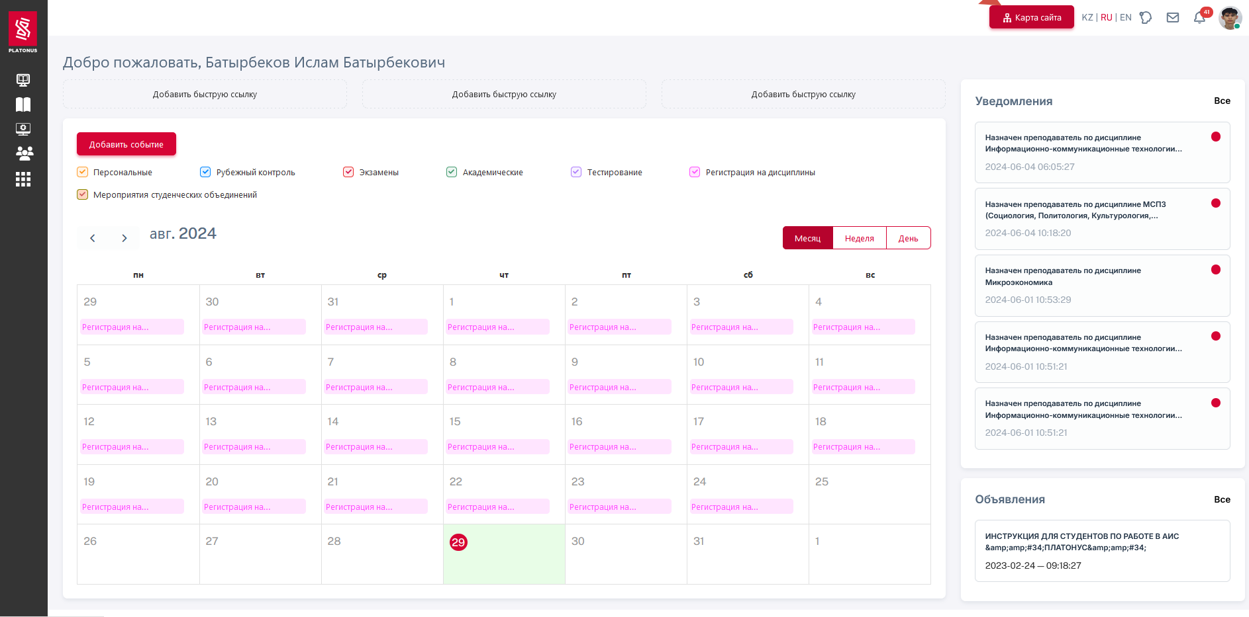
Главная страница

Slide 5
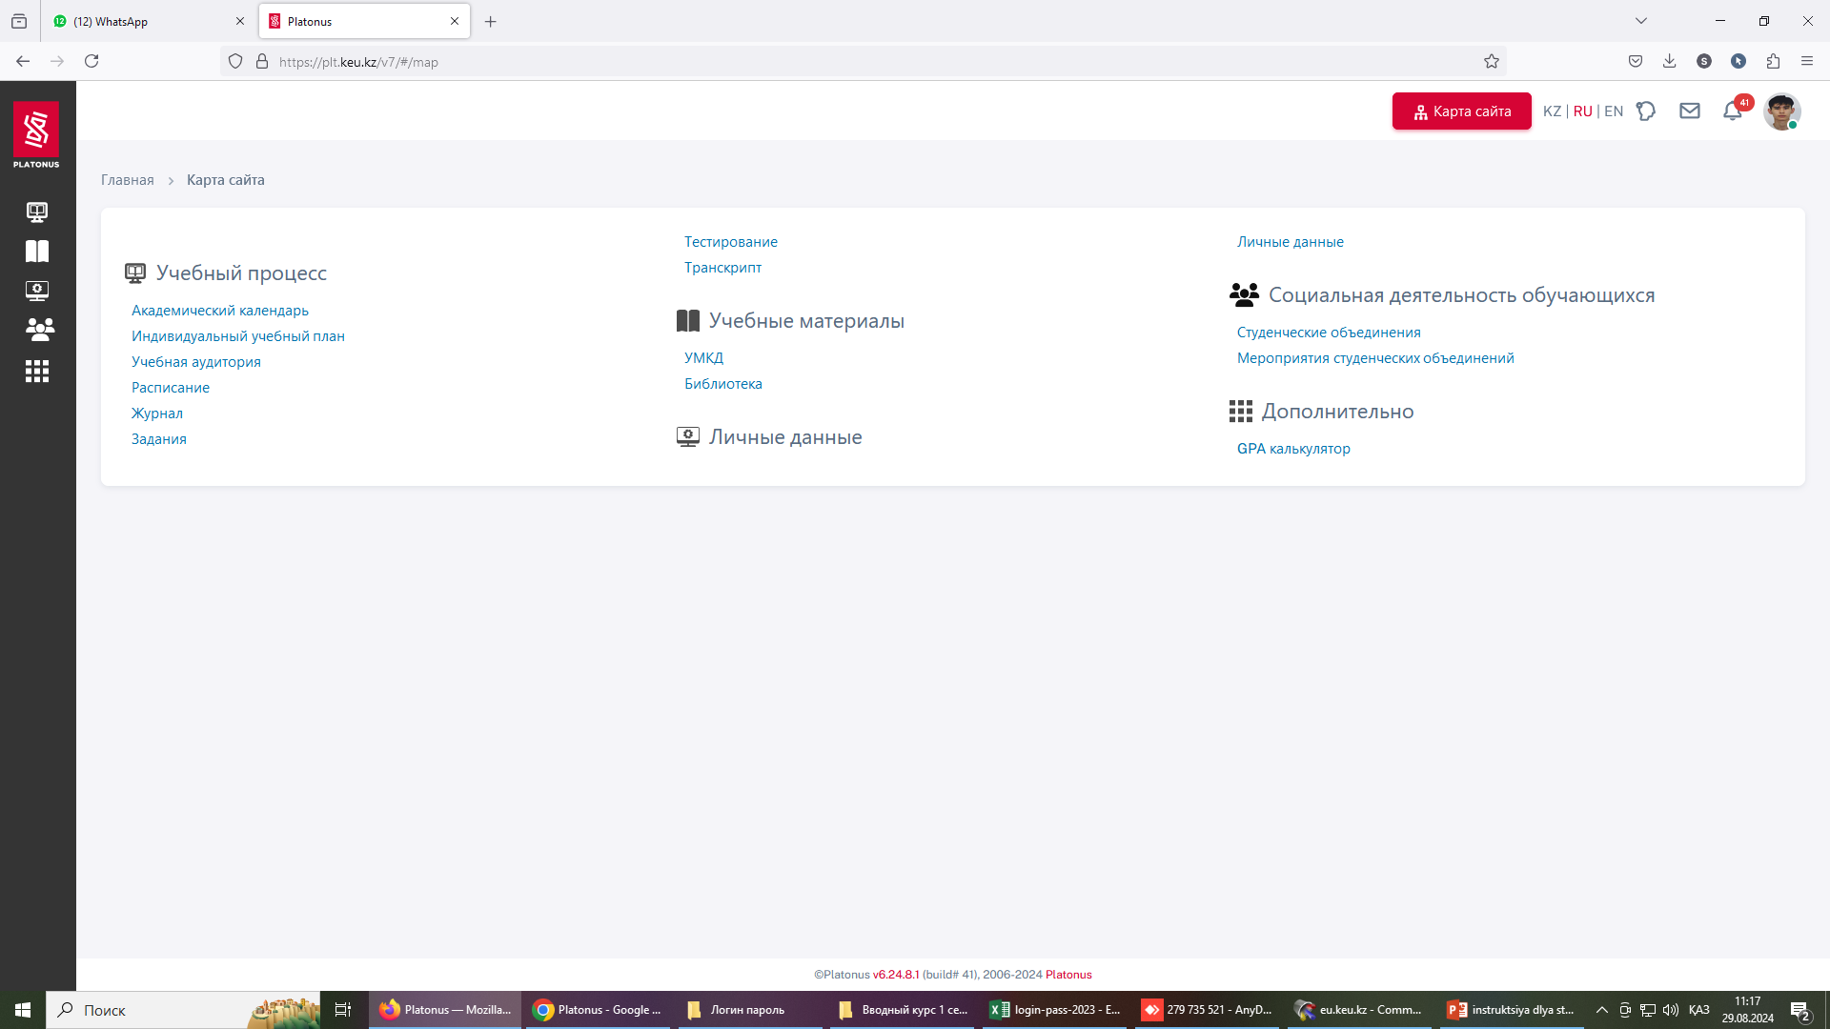
Индивидуальный учебный план

Slide 6
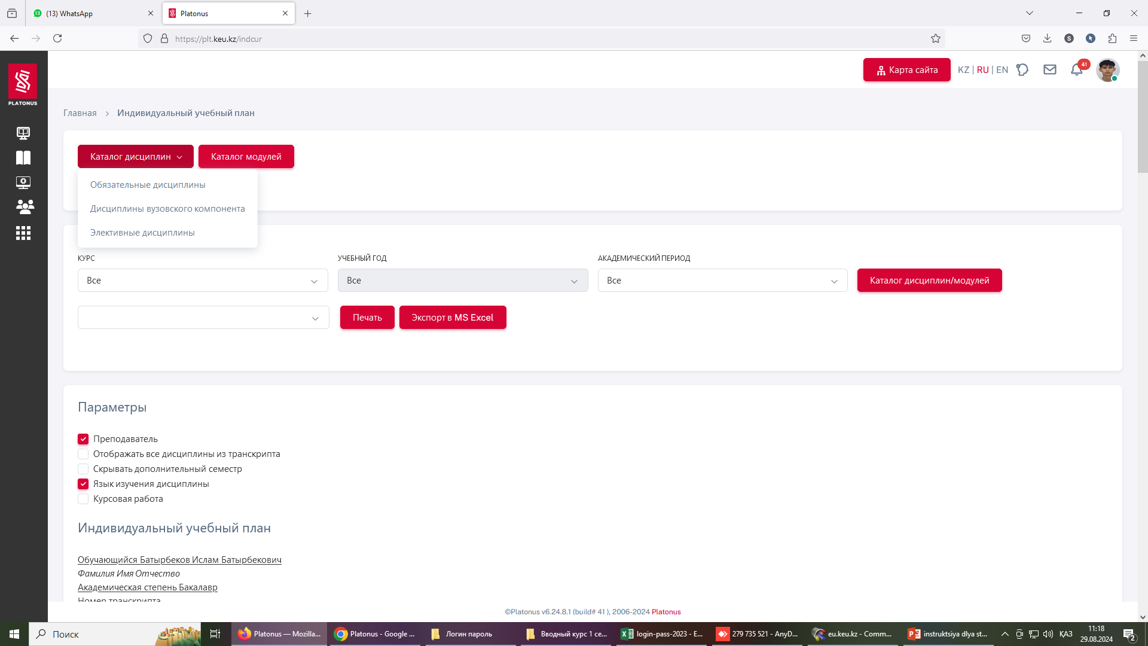

Slide 7
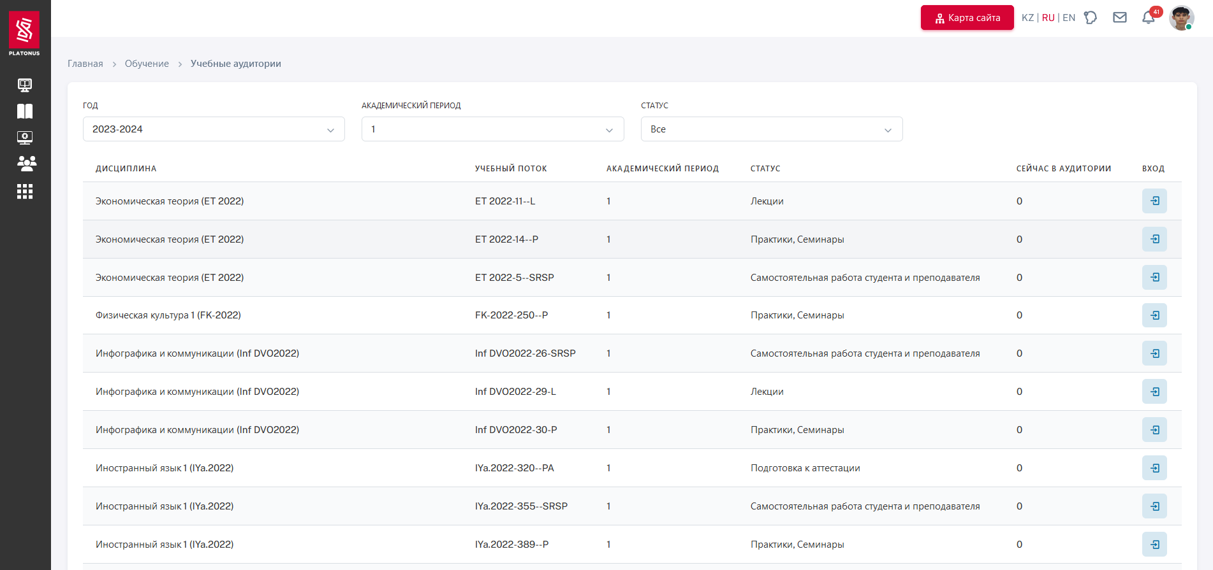
Учебная аудитория

Slide 8
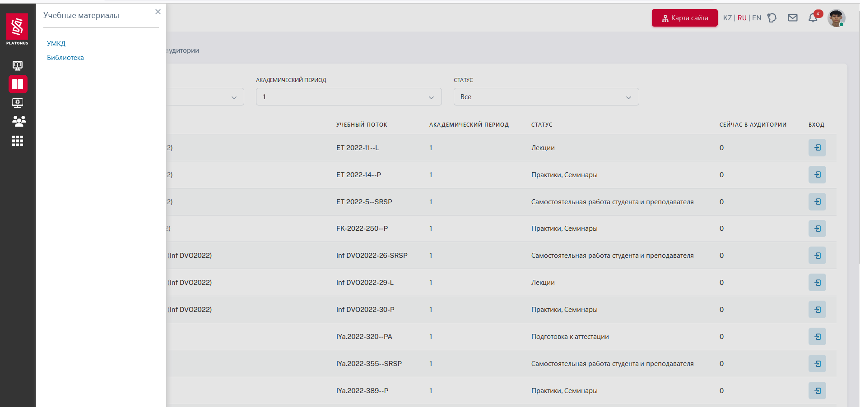
Учебные материалы

Slide 9
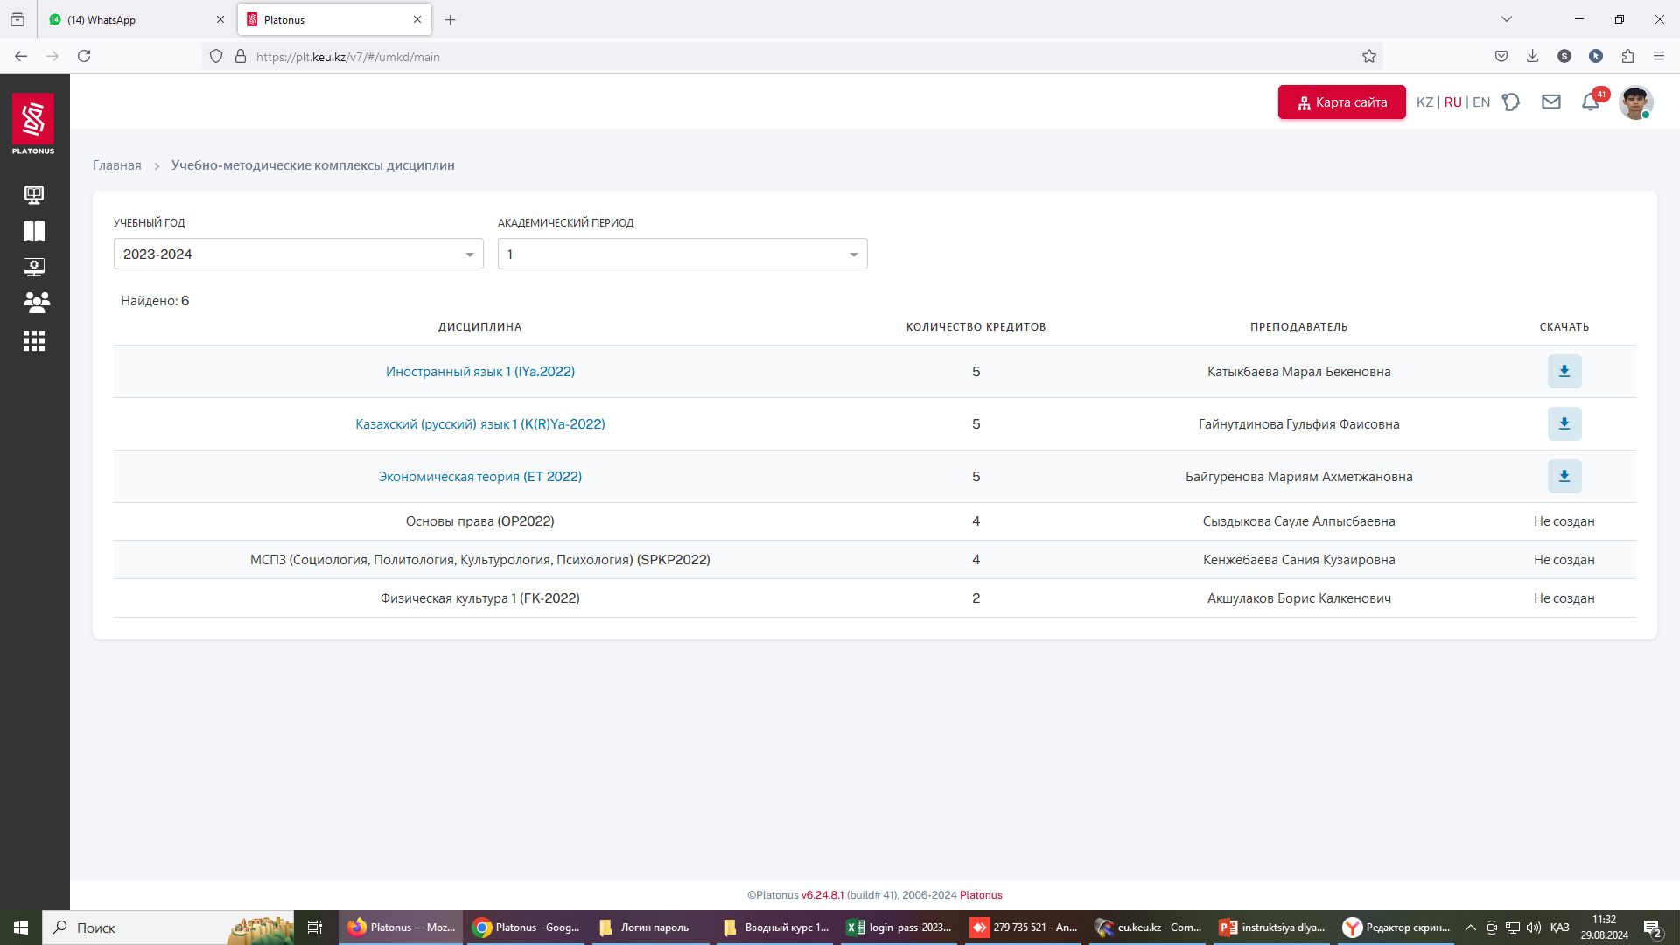

Slide 10
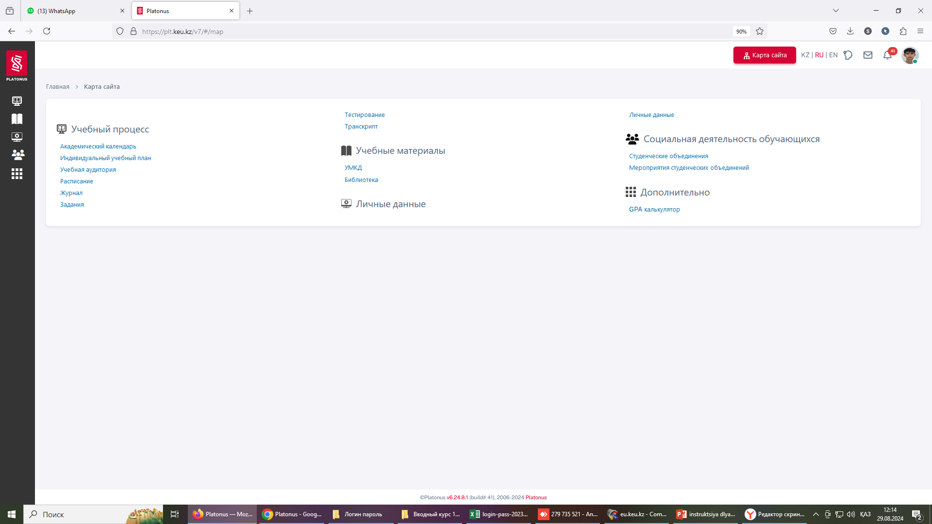
Журнал обучающегося

Slide 11
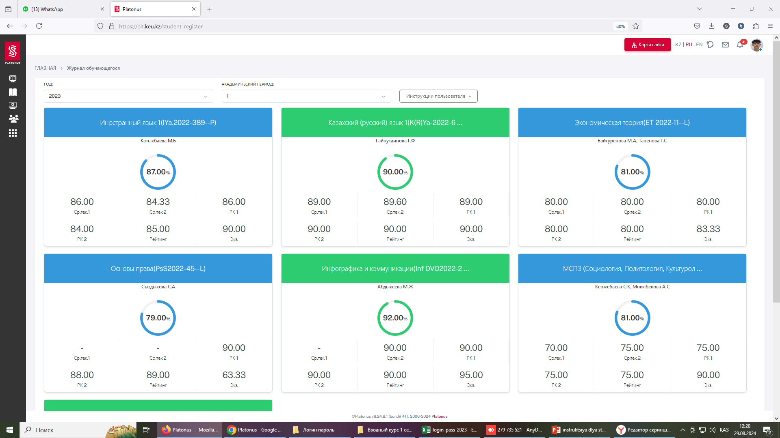

Slide 12
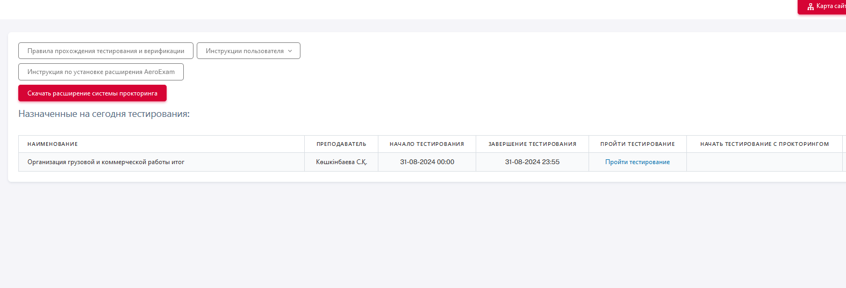
Тестирование

Slide 13
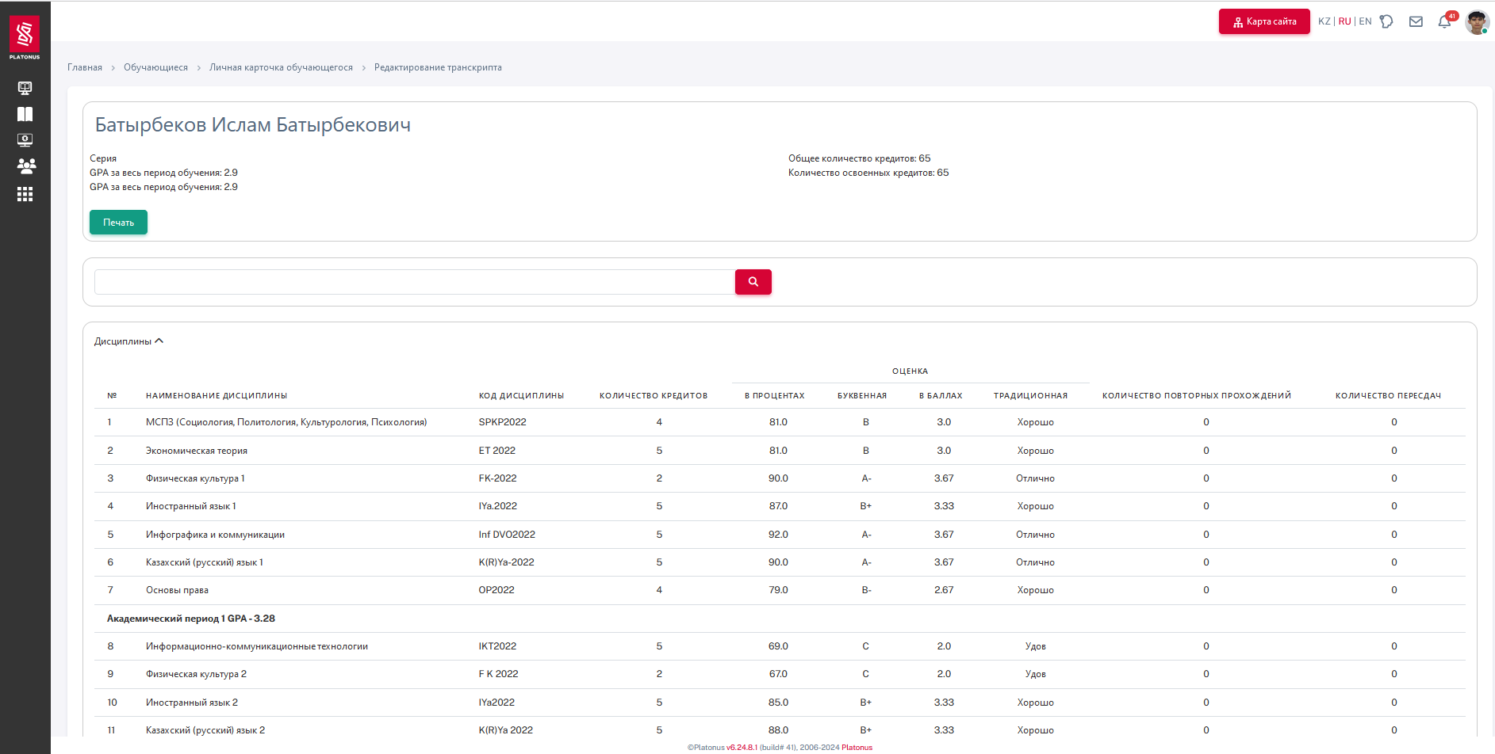
Транскрипт

Slide 14
По вопросам учебного процесса обращаться в Департамент по работе с обучающимися: номер телефона: 8(7212)44-16-34 внт. 109 и 6559
312 кабинет

Slide 15
Спасибо за внимание!!!

